Slide 1
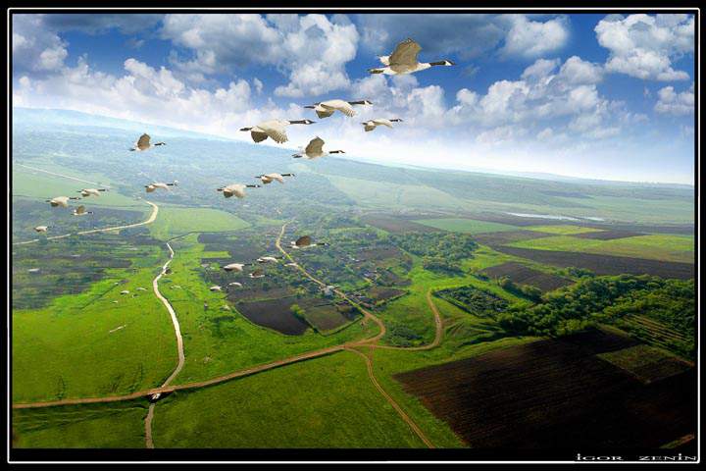
Перелётные птицы

Slide 2
Грач Часто говорят: "Весна пришла, грачи прилетели!" И в самом деле, ещё кое - где лежит снег, а на проталинах, на прогретых солнцем местах важно разгуливают чёрные грачи.

Slide 3
Скворцы прилетают на гнездовье в среднюю полосу России уже в марте. Первое время стаями летают по округе в поисках удобных мест гнездования. После разбиваются на пары и собираются в стаи только в конце лета.

Slide 4
Кукушка – птица, известная каждому. Она довольно беспокойна, избегает общества себе подобных и не любит иметь общение с другими птицами.

Slide 5
В России встречается 7 видов Ласточек. Наиболее часто встречается Ласточка городская, Ласточка береговая и деревенская Ласточка. Распространены они повсеместно, кроме тундр, пустынь и высокогорий. Горная Ласточка обитает в горах Кавказа и Алтая.

Slide 6
Лебедь – необыкновенно грациозная, величественная и красивая птица. В природе встречаются лебеди трех видов окраски оперенья – белой, серой и чёрной.

Slide 7
Дикая утка живет возле различных водоемов не зависимо от солености их воды. Она живет на мелководьях. Реки где течение очень быстрое, или берега совсем голые, птица не населяет. В период высиживания птенцов, дикая утра предпочитает водоемы, в которых очень много камышей, соленость воды низкая. В зоне лесостепи, эта птица может проживать на болотах. В этой местности ее можно встретить довольно часто.

Slide 8
Соловей - один из самых знаменитых певцов среди птиц. Далеко разносится его песня в тёплых весенних сумерках.

